Slide 1

Full Stack Developer & Integrator II
C.P. 315254
Alessandro Cecchini
28-29 Settembre 2026 | Pisa

Slide 2
Full Stack Developer & Integrator II
C.P. 315254
Ti è mai capitato?

Slide 3
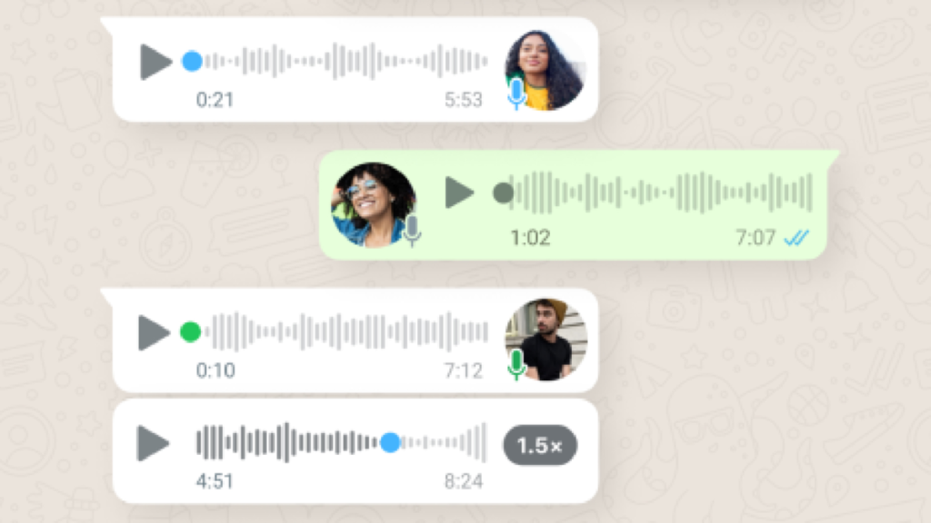
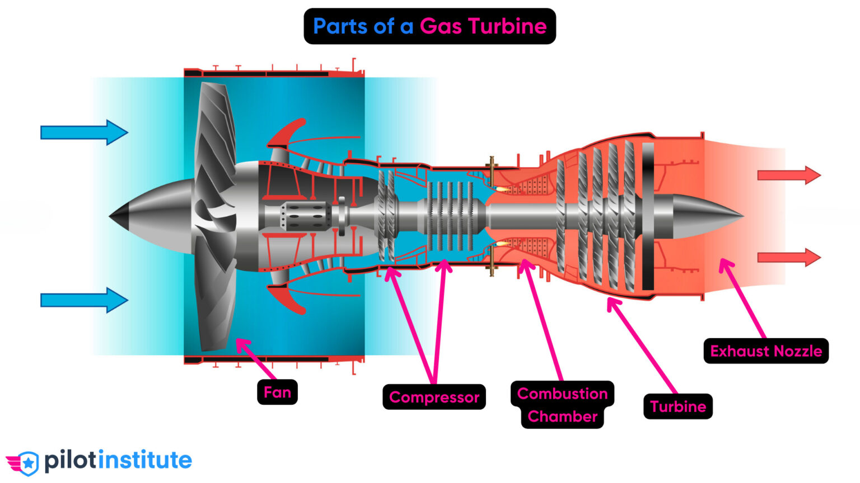
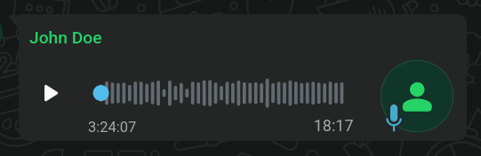
Full Stack Developer & Integrator II
C.P. 315254

Slide 4
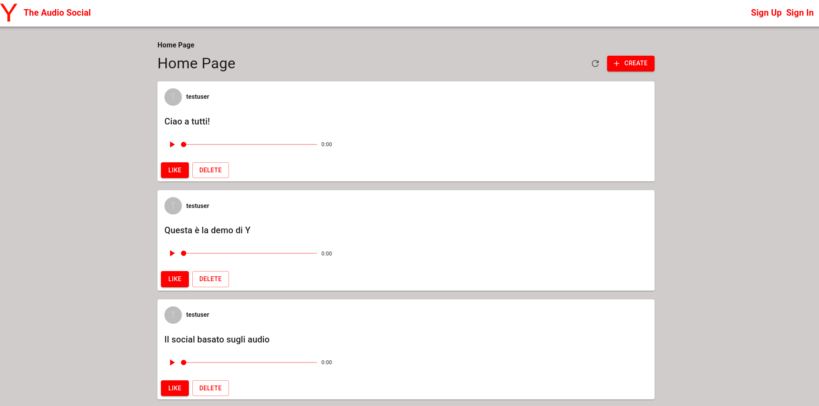
Full Stack Developer & Integrator II
C.P. 315254

Slide 5
Full Stack Developer & Integrator II
C.P. 315254
Backend
- Django + djangorestframework
- Nginx per servire gli audio
- Sqlite
- Faker per seeding

Slide 6
Full Stack Developer & Integrator II
C.P. 315254
Frontend
- React + TypeScript + Vite
- Material UI

Slide 7
Full Stack Developer & Integrator II
C.P. 315254
MediaRecorder API per registrare audio
- .start() fa partire la cattura dell’input
- .ondataavailable è un evento che viene chiamato ogni tot millisecondi
Basta raccogliere i dati forniti da ondataavailable in un Blob, e poi inviarlo al backend

Slide 8
Full Stack Developer & Integrator II
C.P. 315254
Idee future
- Feed in stile YouTube shorts
- Trascrizioni audio con Whisper
- Strumenti per editare gli audio
- Commenti (sempre audio)

Slide 9
Grazie per l'attenzione
[Nome e Cognome Candidato]
Sessione d'Esame Finale | 2026

Slide 10


Image Sources
https://www.itsprodigi.it/wp-content/uploads/2022/01/ItsProdigi-Logo-big.png
Source: www.itsprodigi.it

Slide 11
Full Stack Developer & Integrator II
C.P. 315254

